Slide 1
Toán 2
Tập 1
Tuần 15
Bài 44: Độ dài đoạn thẳng
Độ dài đường gấp khúc – Tiết 2

Slide 2

KHỞI ĐỘNG

Slide 3

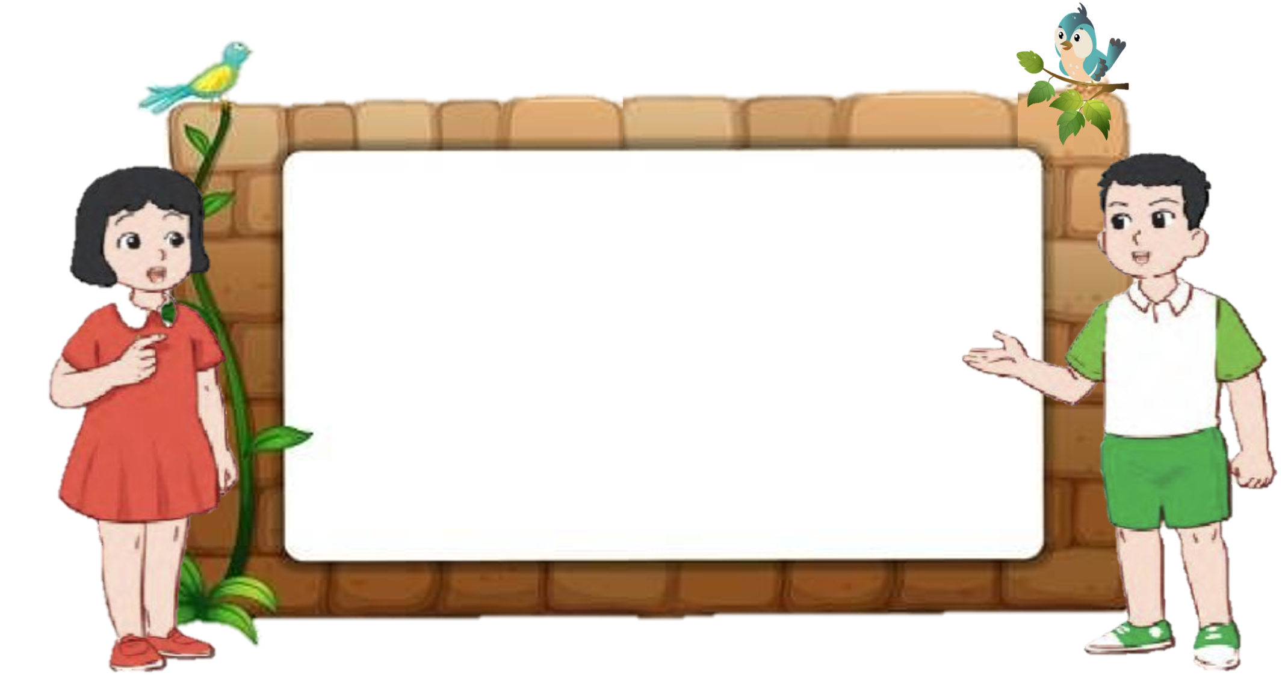
CÙNG BẠN CHIA SẺ
Trong bài học trước, em biết thêm được điều gì?

Slide 4


LUYỆN TẬP THỰC HÀNH

Slide 5




a. Vẽ đoạn thẳng AB có độ dài 4 cm
b. Vẽ đoạn thẳng CD có độ dài 7 cm
3
THẢO LUẬN NHÓM ĐÔI

Slide 6




a. Vẽ đoạn thẳng AB có độ dài 4 cm
b. Vẽ đoạn thẳng CD có độ dài 7 cm
3
A
4 cm
B
a.
C
7 cm
D
b.
Đánh dấu điểm C.
Đặt thước kẻ sao cho điểm C trùng với vạch số 0 của thước.
Đánh dấu điểm D ứng với vạch chỉ 7 cm của thước kẻ.
Dùng thước kẻ nối hai điểm C và D
Đánh dấu điểm A.
Đặt thước kẻ sao cho điểm A trùng với vạch số 0 của thước.
Đánh dấu điểm B ứng với vạch chỉ 4 cm của thước kẻ.
Dùng thước kẻ nối hai điểm A và B

Slide 7
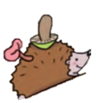
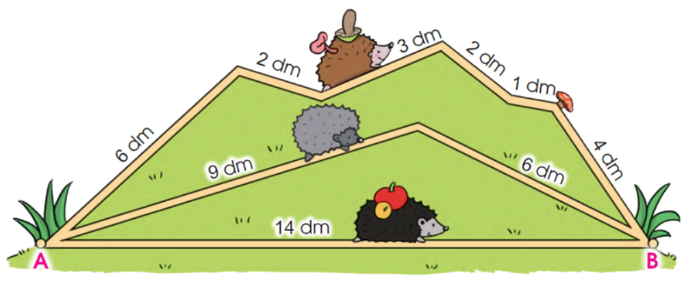



Xem tranh rồi trả lời các câu hỏi:
4
a. Mỗi bạn Nhím đi quãng đường từ A đến B dài bao nhiêu đề-xi-mét?
b. Đường đi của bạn Nhím nào ngắn nhất? Đường đi của bạn Nhím nào dài nhất?
THẢO LUẬN NHÓM 4

Slide 8

Xem tranh rồi trả lời các câu hỏi:
4
a. Mỗi bạn Nhím đi quãng đường từ A đến B dài bao nhiêu đề-xi-mét?
- Bạn Nhím đi quãng đường từ A đến B dài dm
- Bạn Nhím đi quãng đường từ A đến B dài dm
- Bạn Nhím đi quãng đường từ A đến B dài dm

Slide 9


Xem tranh rồi trả lời các câu hỏi:
4
b. Đường đi của bạn Nhím nào ngắn nhất?
Đường đi của bạn Nhím nào dài nhất?

Slide 10



CUỘC THI BƠI LỘI

Slide 11





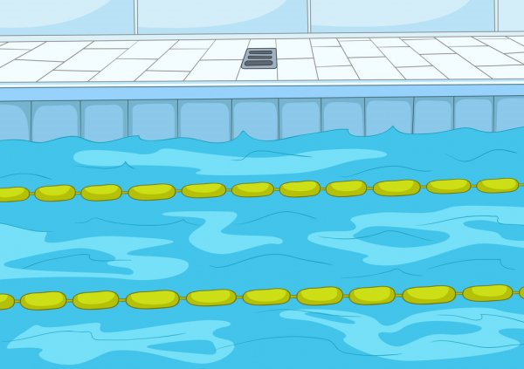


HƯỚNG DẪN
Thầy cô kích chuột vào số 1,2,3,4 để chuyển tới slide có câu hỏi tương ứng.
Sau khi học sinh trả lời đúng, kích chuột nút mũi tên để quay lại slide chính của trò chơi.
Đội nào trả lời đúng, kích chuột vào học sinh tương ứng để di chuyển bơi về phía trước. Đội nào về trước là thắng cuộc.
Kích chuột biểu tượng NGÔI NHÀ để chuyển tới slide của hoạt động bài học tiếp theo.
1
2
3
4
ĐỘI A
ĐỘI B

Slide 12
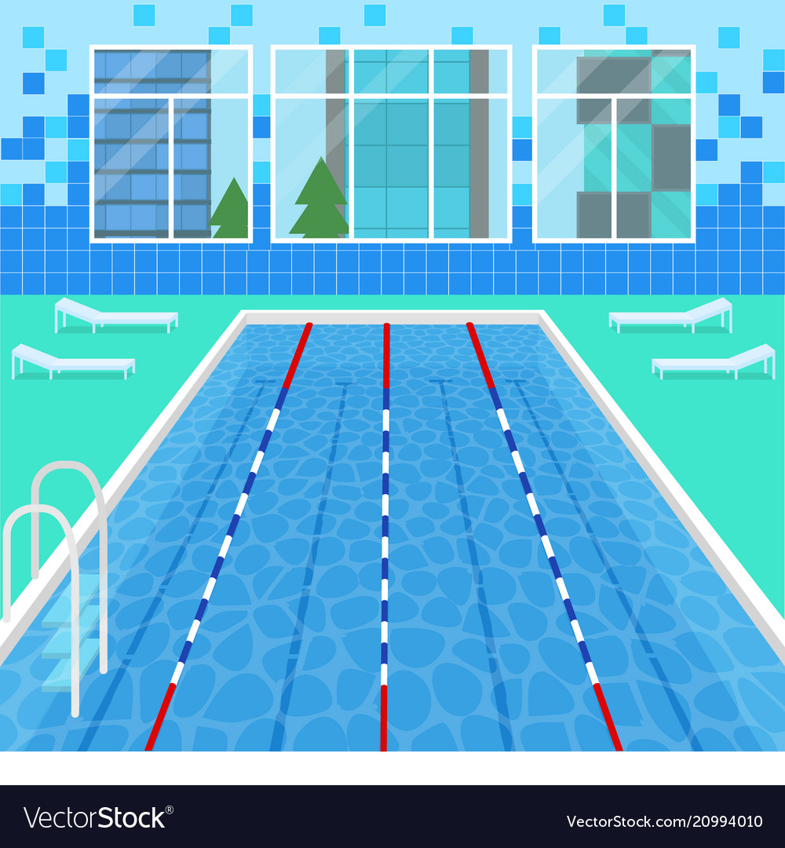


Đường gấp khúc trên có mấy đoạn thẳng
4 đoạn thẳng

Slide 13

6cm
E
A
B
3cm
3cm
5cm
G
C
Tính độ dài đường gấp khúc ABCDE
17 cm

Slide 14
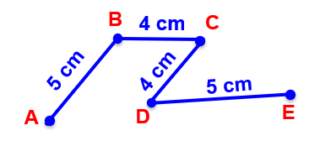
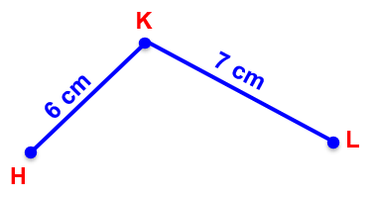
Đường gấp khúc ABCDE ………. đường gấp khúc HKL
dài hơn
ngắn hơn

Slide 15
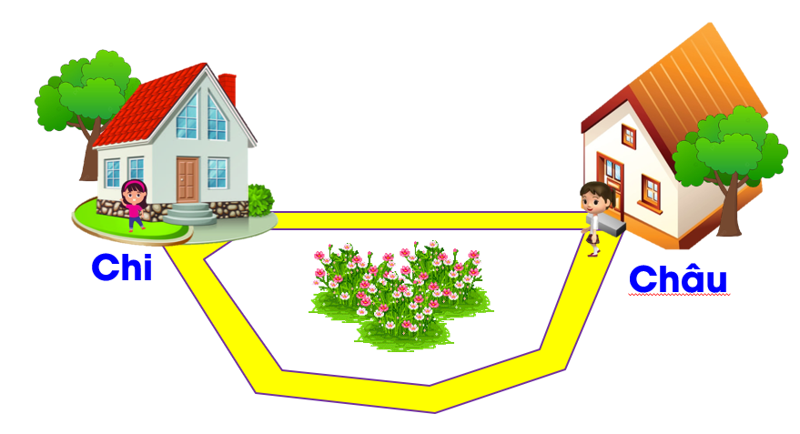
Bạn Châu nên chọn đường nào sang nhà bạn Chi cho gần hơn?
Đường gấp khúc
Đường thẳng

Slide 16

Để có thể làm tốt các bài tập trên em nhắn bạn điều gì?
Bài học hôm nay em biết thêm được điều gì?

Slide 17



DẶN DÒ

Slide 18


